Slide 1
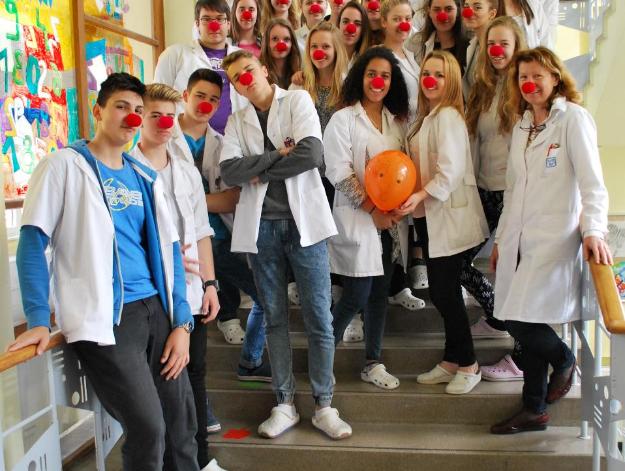
Zgodbe iz učilnice

Slide 2
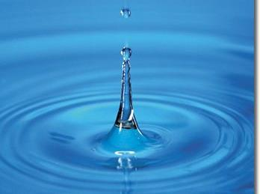
Projekt VODA

Slide 3
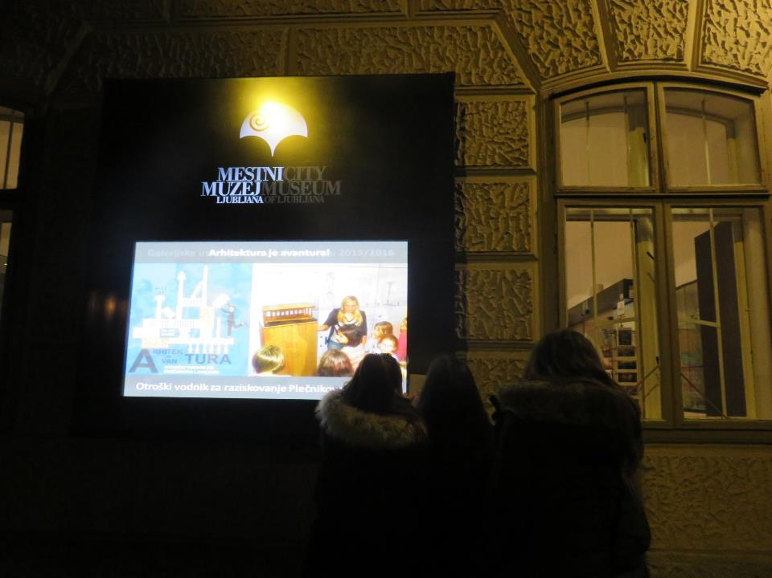
VODA
24. junij 2015 - 8. maj 2016

Slide 4
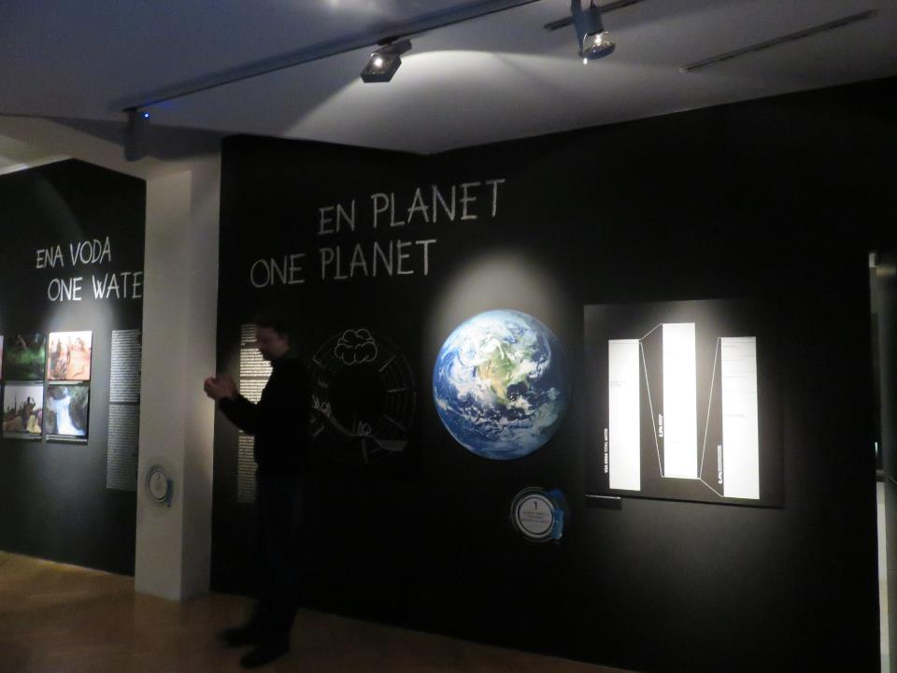

Slide 5
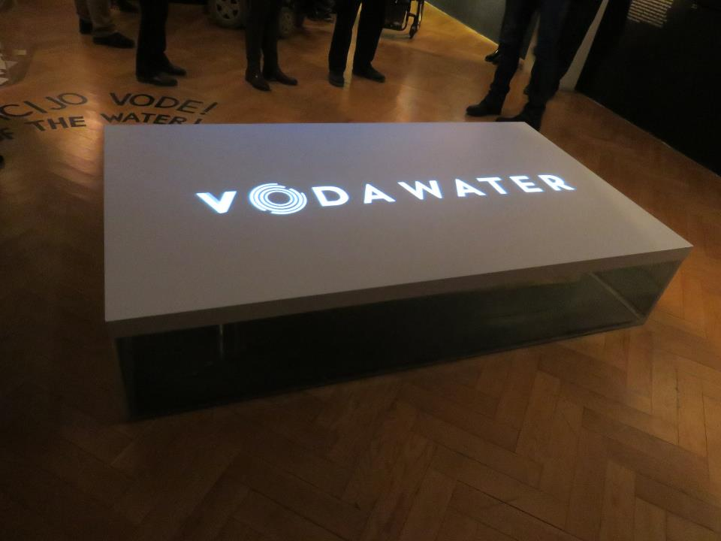

Slide 6
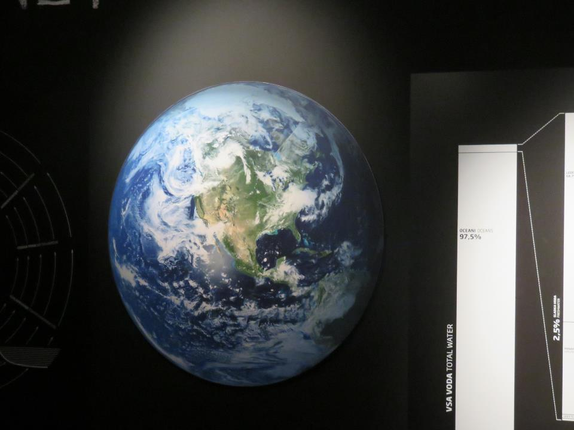

Slide 7
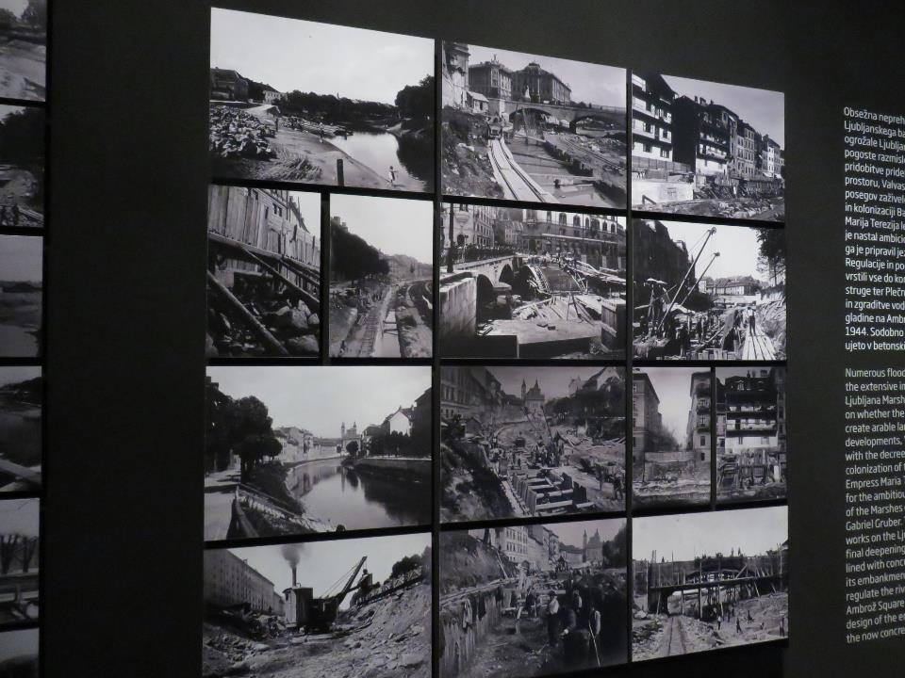

Slide 8
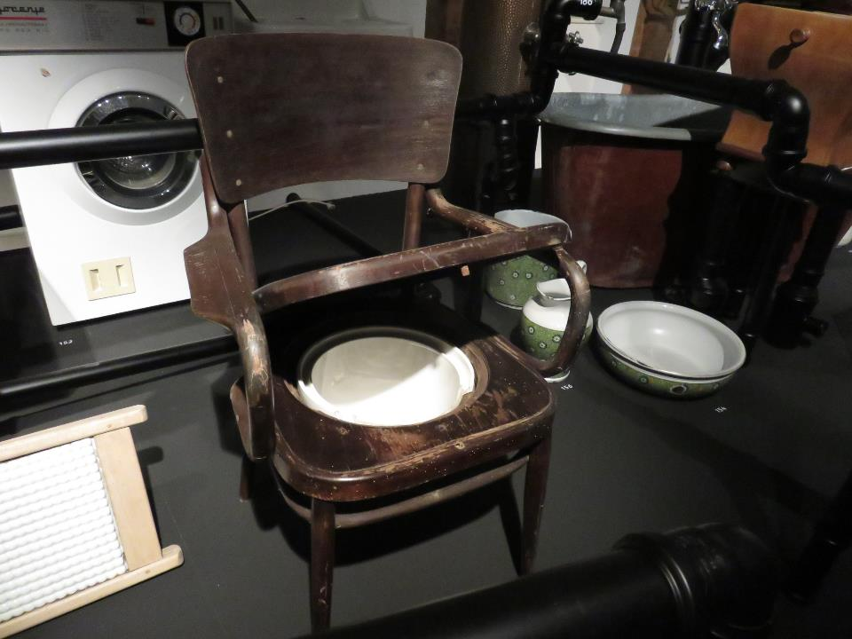

Slide 9
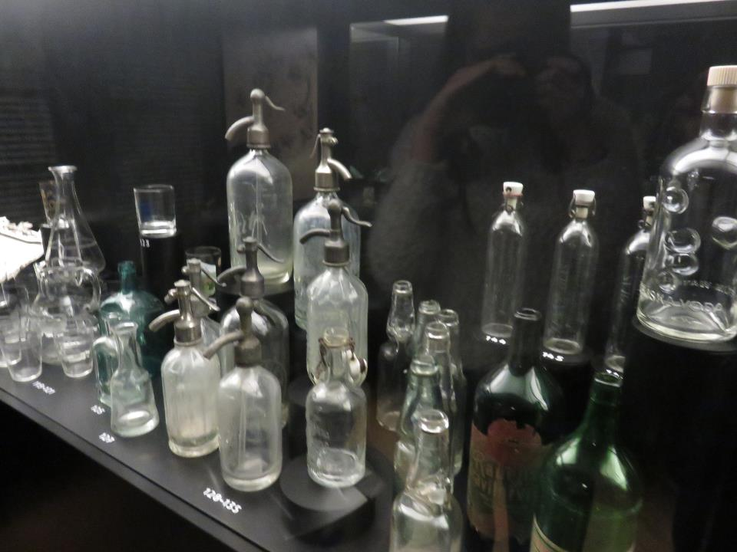

Slide 10

VODA
1.Fc razred
Šolsko leto 2015/16

Slide 11

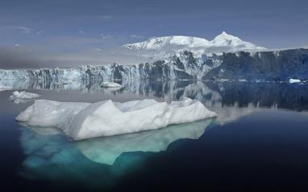
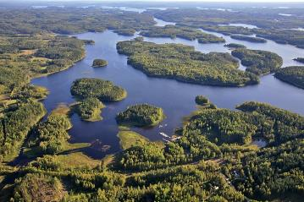
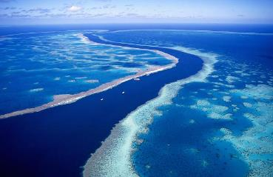
ZEMLJA VODNI PLANET
71% voda
29% kopno

Slide 12
Razmerje med sladko in slano vodo

Slide 13
DELEŽ SLADKE VODE

Slide 14
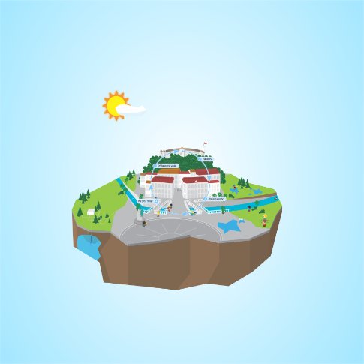
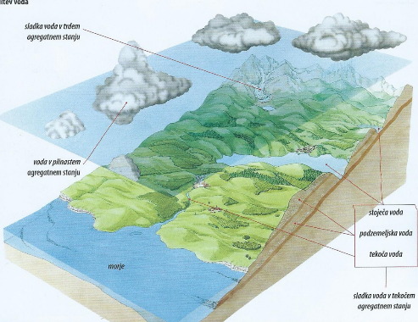
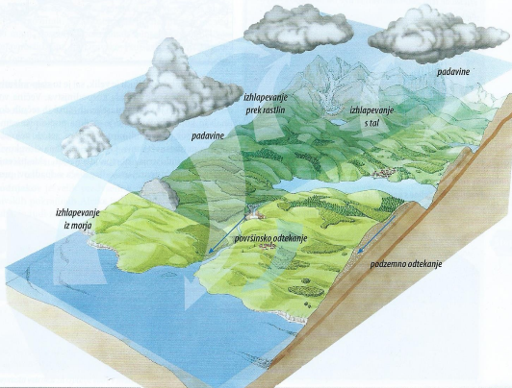
KROŽENJE VODE

Slide 15
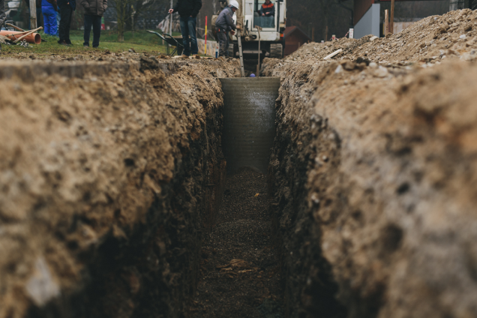
RAZVOJ VODOVODNEGA SISTEMA

Slide 16
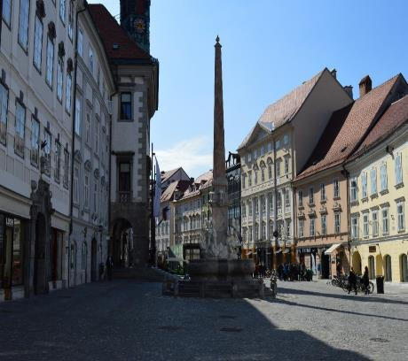
VODNJAKI IN PITNIKI
V Ljubljani je 40 delujočih vodnjakov
Le redki imajo vlogo oskrbe z vodo
Večina jih krasi trge
NajpomembnejšI vodnjak je
Robbov vodnjak
Pitniki niso le okras
So delujoči od aprila
do oktobra

Slide 17
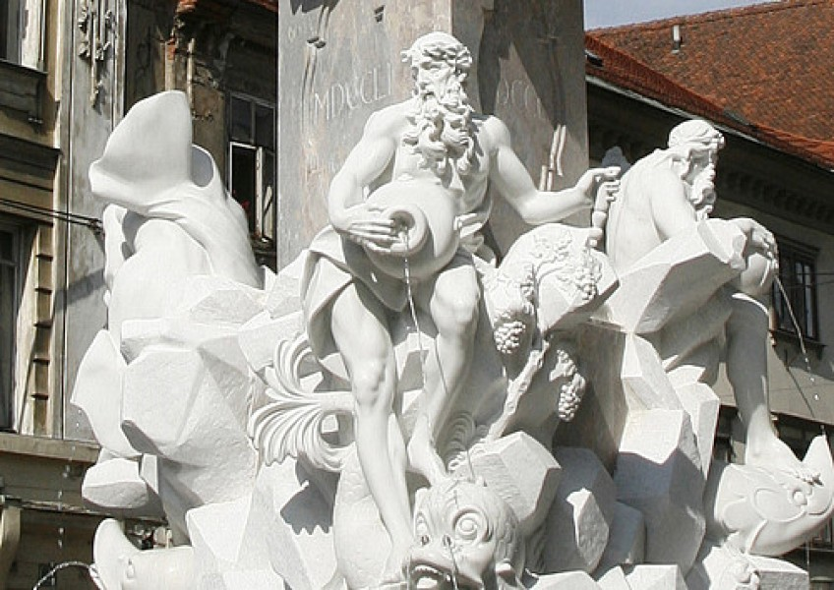

Slide 18
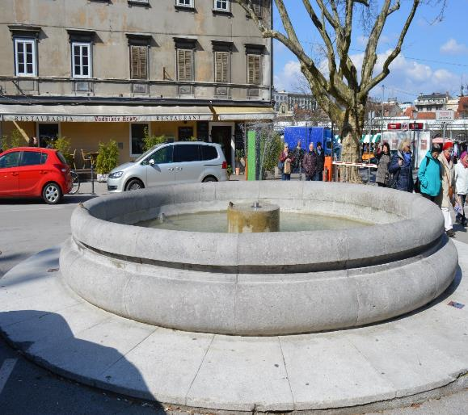
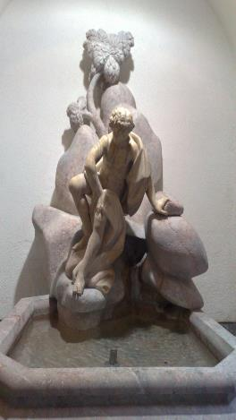

Slide 19
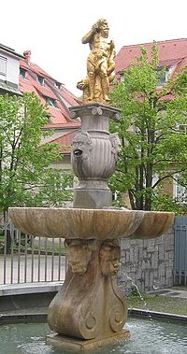
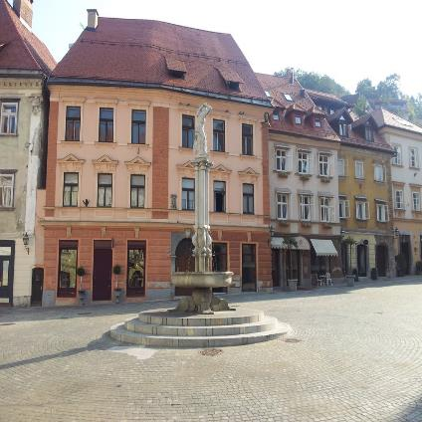

Slide 20
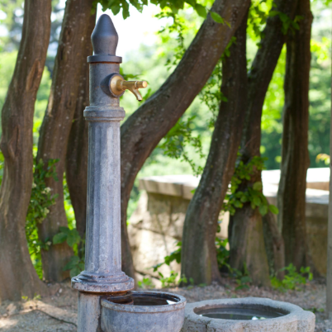
PITNIKI
Pomladni, poletni meseci
Osrednji vodovodni sistem Ljubljane

Slide 21
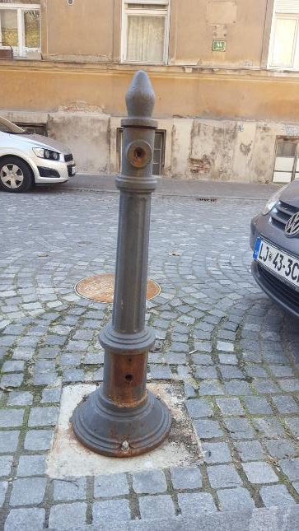
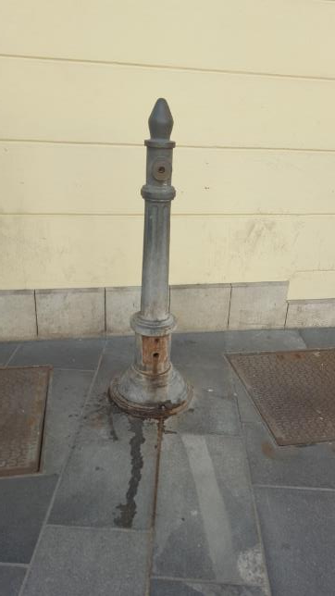

Slide 22
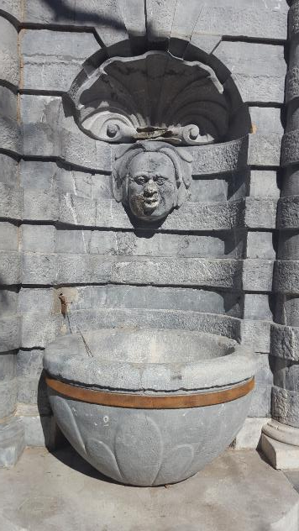
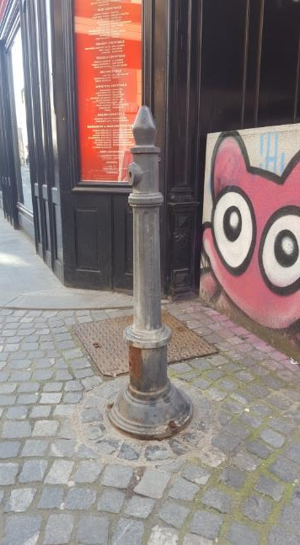

Slide 23
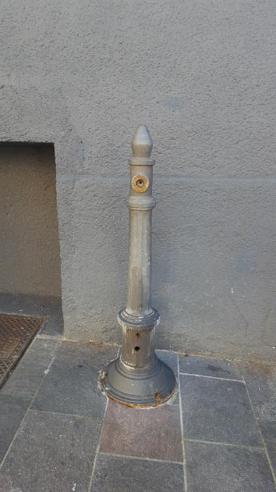
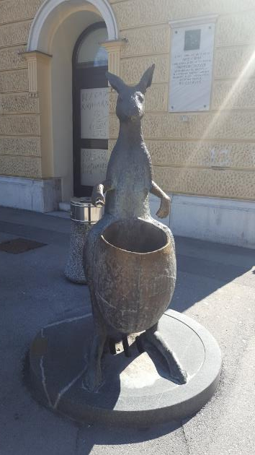

Slide 24
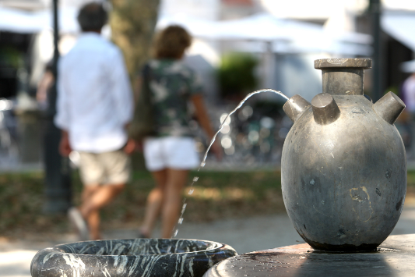
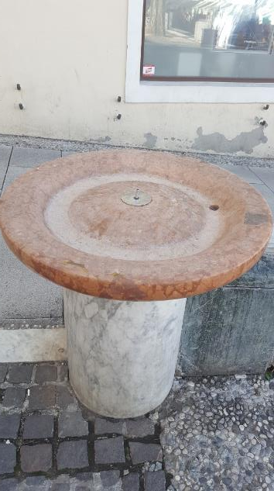
V Ljubljani jih trenutno deluje 22

Slide 25
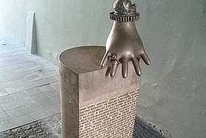
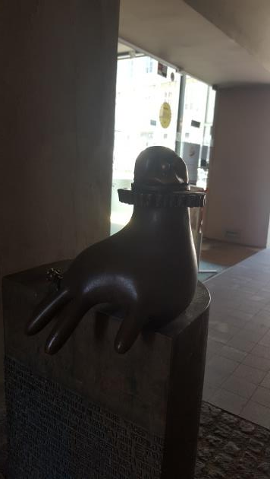

Slide 26
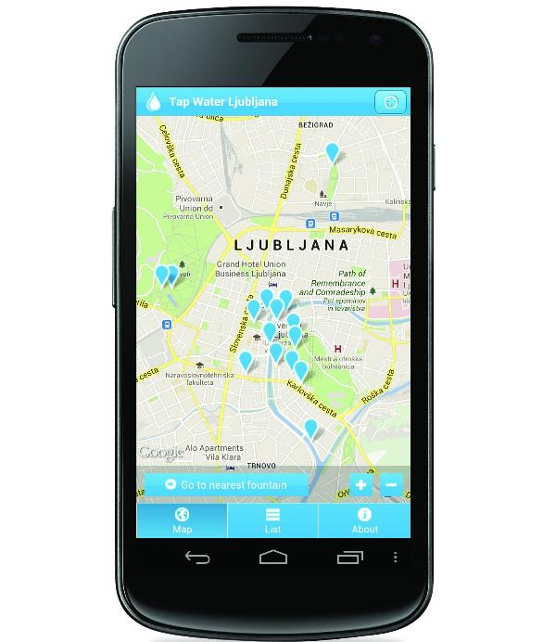

Slide 27
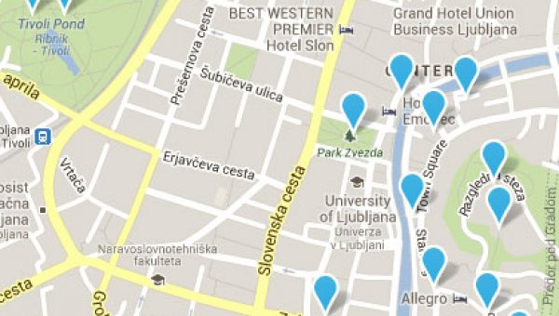
Poleti 2008 je Ljubljančane in preostale obiskovalce slovenske prestolnice na Prešernovem trgu hladil umetni dež, za katerega je v okviru projekta "Območje lastnega vremena" poskrbel umetnik Zmago Modic.

Slide 28
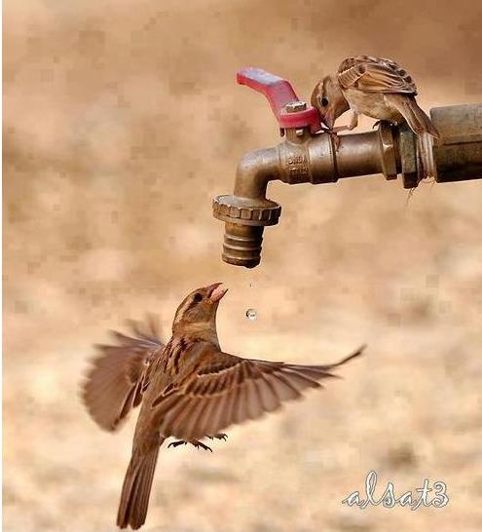
Že ena sama kapljica vode lahko reši življenje!

Slide 29
NOMEN EST OMEN
Lanski projekt

Slide 30
NOMEN EST OMEN
Nalogo izdelal/a: Nina Češnovar, Žan Marinković , Petra Bremšak, Vladimir Bukleski
Mentor: Zdenka Dimnik
Razred: 1. Fc
Šolsko leto: 2014/2015
Šola: Srednja šola za farmacijo, kozmetiko in zdravstvo

Slide 31
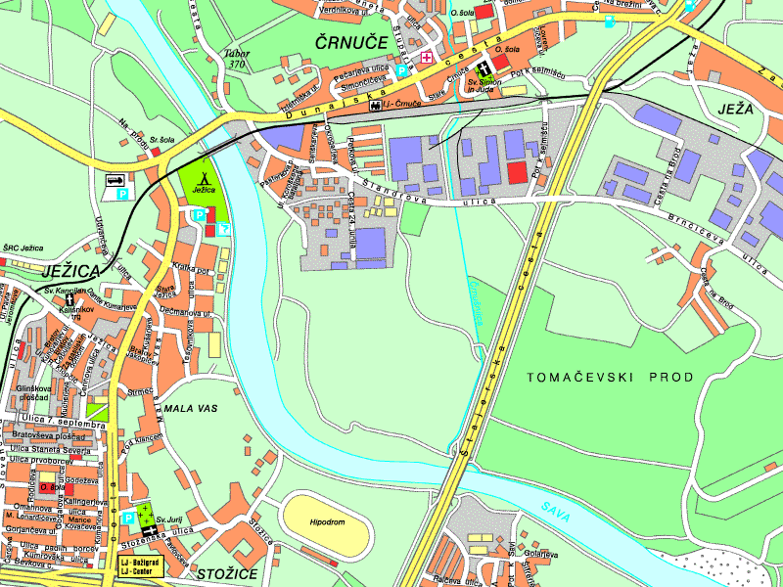
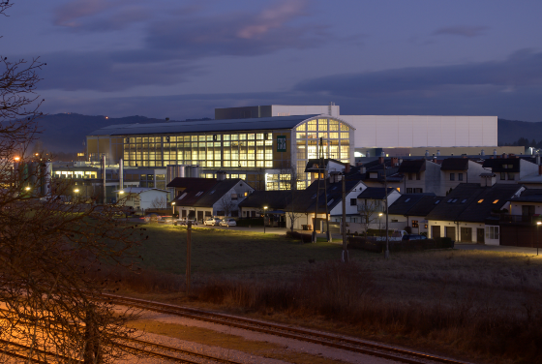
Nina Češnovar- Ljubljana, Črnuče

Slide 32
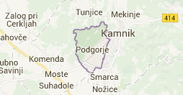
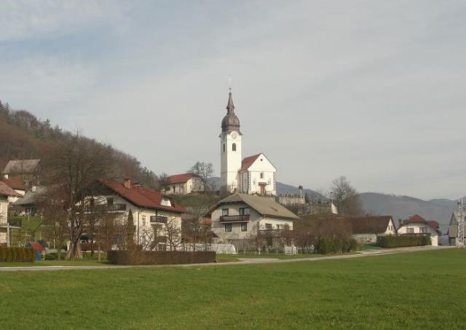
Petra Bremšak- Kamnik, Podgorje

Slide 33
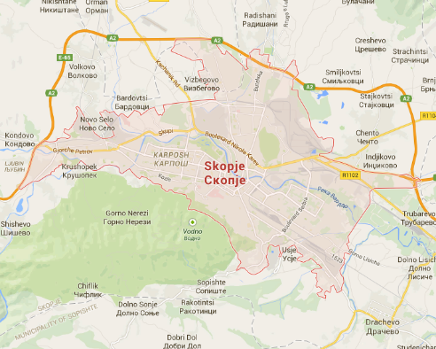
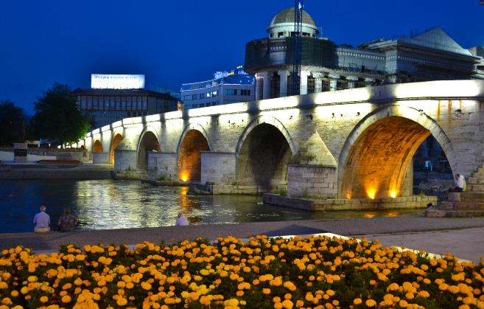
Vladimir Bukleski-
Skopje

Slide 34
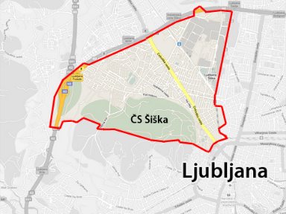
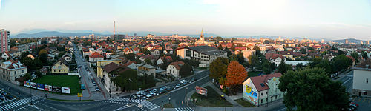
Žan Marinković- Ljubljana, Šiška

Slide 35
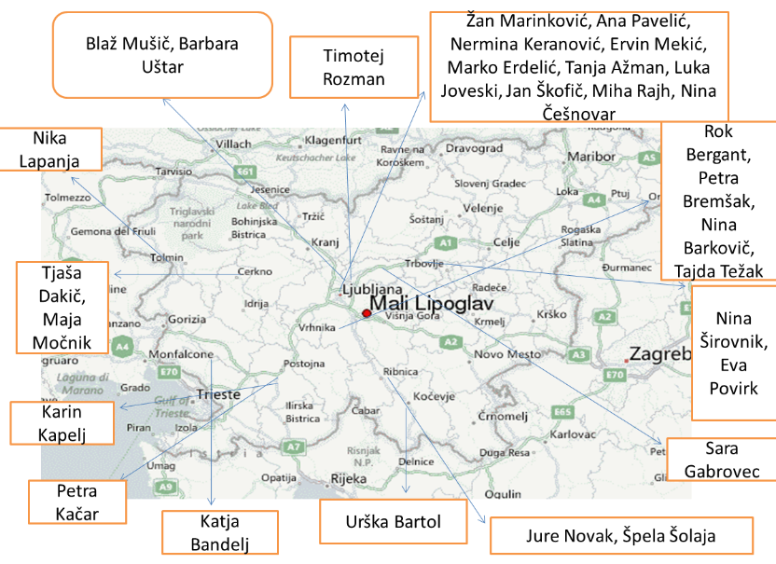
Kje živimo dijaki 1. Fc

Slide 36
ZANIMIVA IMENA KRAJEV

Slide 37
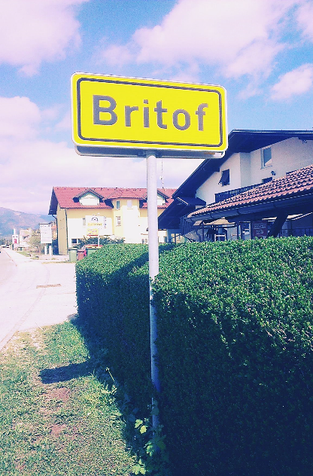
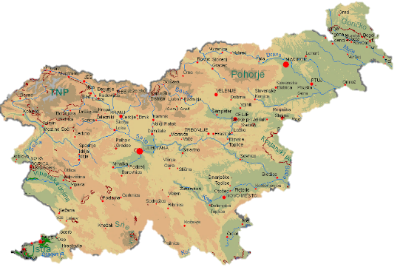

Slide 38
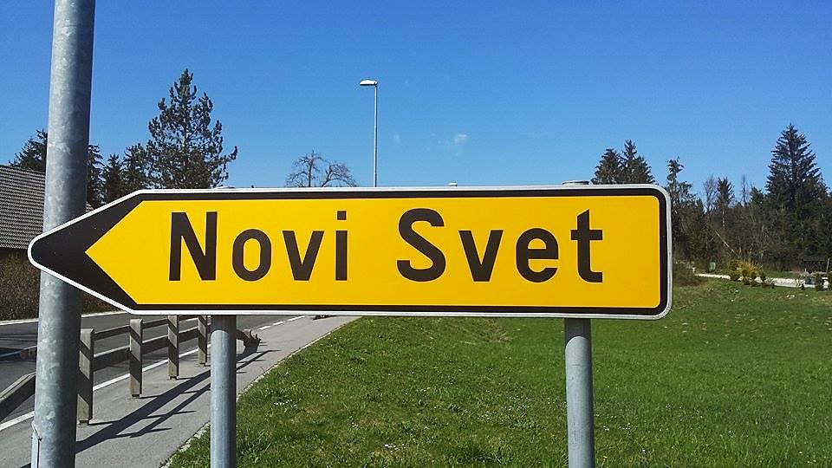

Slide 39
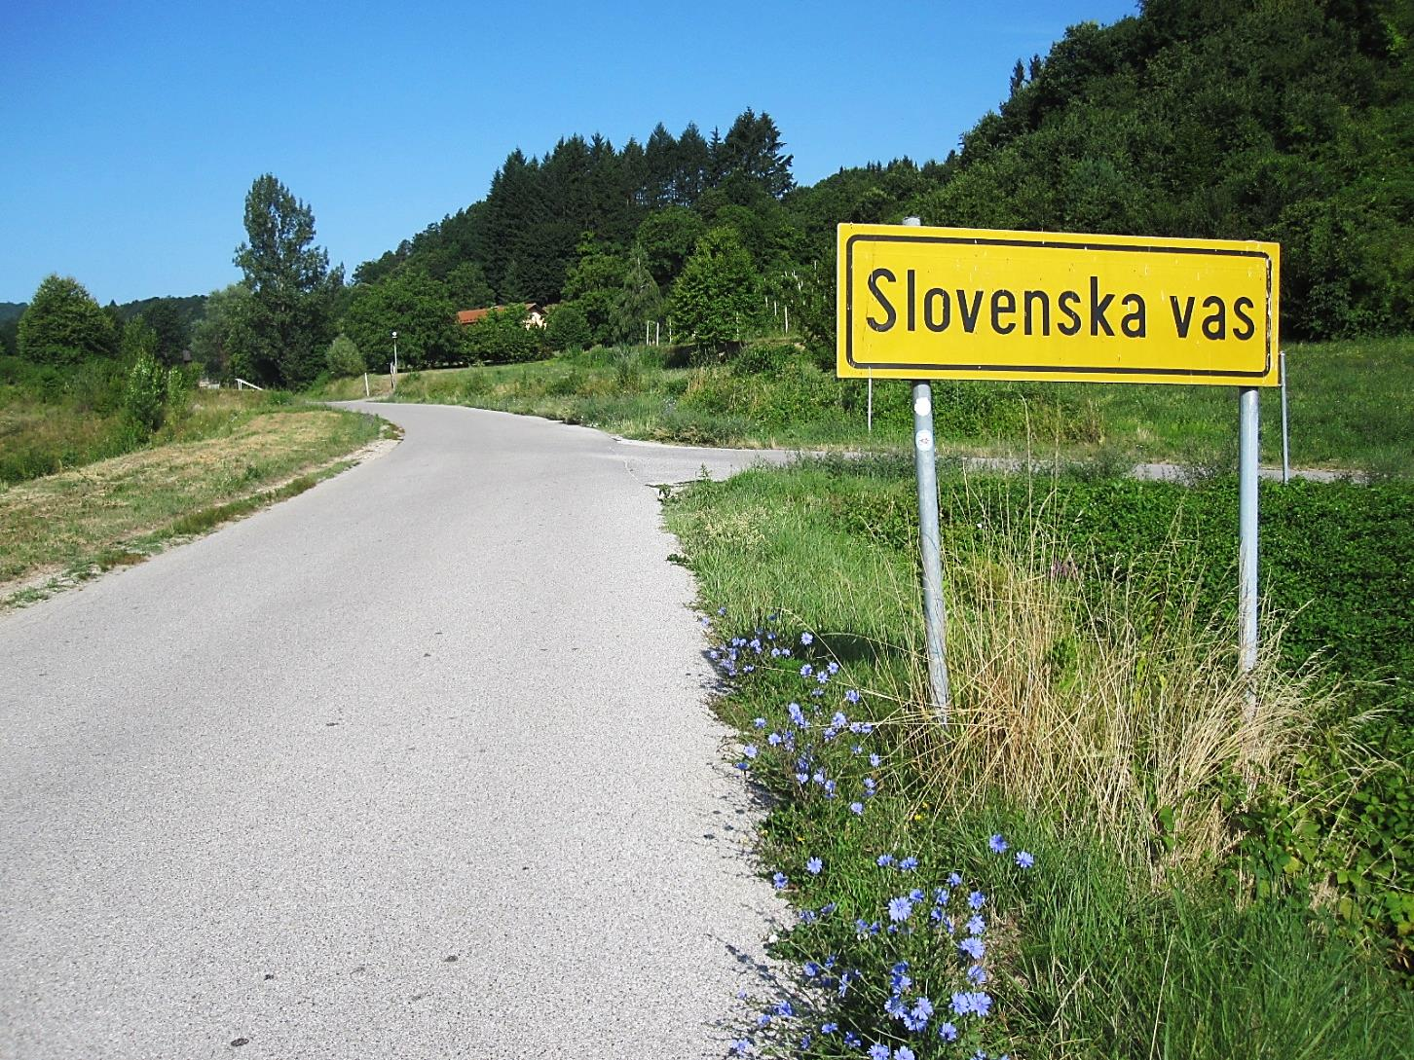
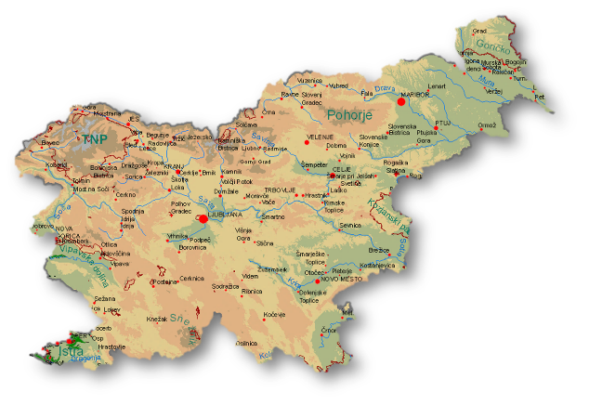

Slide 40



Slide 41



Slide 42



Slide 43




Sveti Duh na Ostrem vrhu
Bruhanja vas

Slide 44



Nadrožica
Ritomeče
Mrzla luža

Slide 45


Pokojnica
Zadniki

Slide 46




Pekel
Podhruška
Čudno selo
Lačna gora

Slide 47


Slide 48


Slide 49



Slide 50


